Slide 1
Конкурс профессионального мастерства для молодых педагогов «Молодые профессионалы»
муниципальное бюджетное дошкольное образовательное учреждение
городского округа «Город Архангельск»
«Детский сад комбинированного вида № 116 «Загадка»
Выполнила: Плахина Полина Алексеевна,
Воспитатель МБДОУ Детский сад № 116 «Загадка»

Slide 2
Немного о себе…
Логика может привести вас от пункта А к пункту Б, а воображение – куда угодно. (Альберт Энштейн)
Меня зовут: Плахина Полина Алексеевна
Окончила Архангельский педагогический колледж в 2022 году.
На данный момент работаю МБДОУ Детский сад № 116 «Загадка»

Slide 3
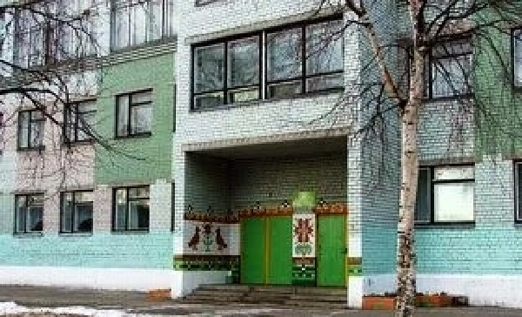
МБДОУ Детский сад № 116 «Загадка»
«Детский сад комбинированного вида № 116 «Загадка» открыт 26 апреля 1984 года и расположен по адресу: г. Архангельск, ул. Калинина, дом 19, территориального округа Майская горка.
Заведующий МБДОУ Детский сад №116 Зуева Елена Анатольевна.
В детском саду находится 12 групп:
Для детей от 1,5 до 3 лет – 3 группы
Для детей от 3 до 7 лет – 7 групп
Для детей с ТНР – 2 группы
В дошкольном учреждении функционирует логопедический пункт.

Slide 4
Траектории развития профессиональной деятельности молодого педагога
С самого детства я решила, что стану педагогом, но судьба решила, что нужно идти учиться на воспитателя и я об этом не пожалела.
Педагогическая деятельность сама по себе творческая деятельность.
Как молодой педагог я для себя решила, что необходимо выполнить, пока я считаюсь молодым педагогом:
Система повышения квалификации;
Аттестации;
Работы в творческой группе;
Самообразование;
Участие в разнообразных конкурсах;
Показ и анализ собственного опыта и др.

Slide 5
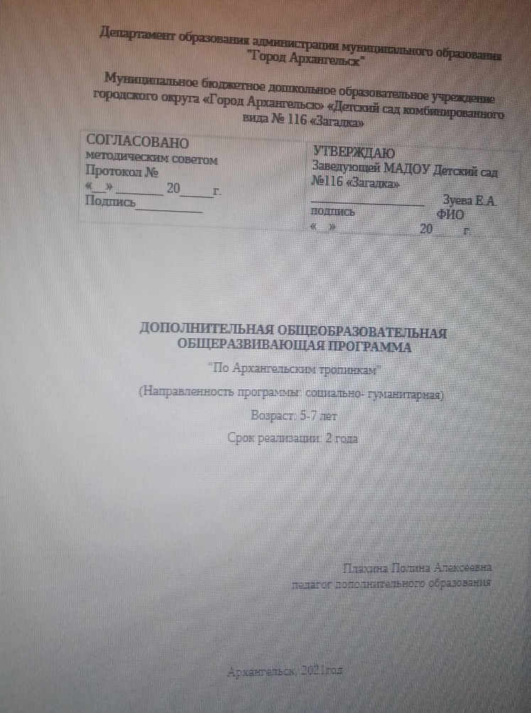
Рекомендации, рецензии, представления, отзывы, экспертные оценки творческих достижений педагога
Мною на учебе была написана программа по дополнительному образованию «По Архангельским тропинкам» для детей 5-7 лет, по которой я уже начала работать.
А еще работы меня ждут впереди!

Slide 6
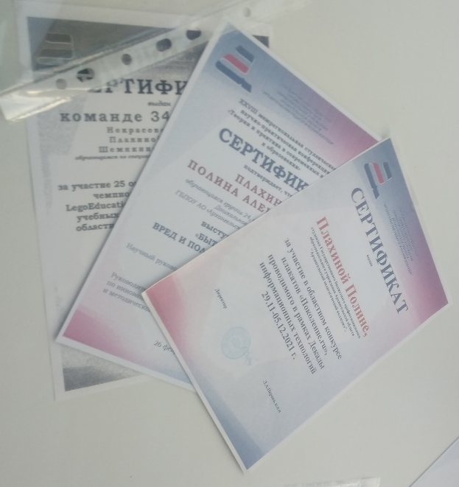
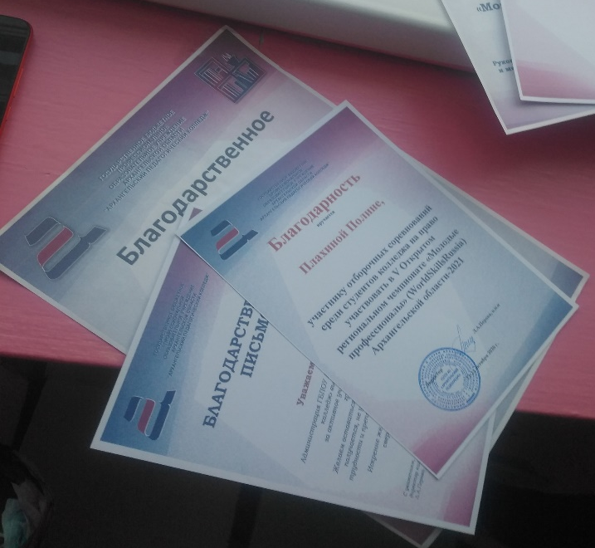
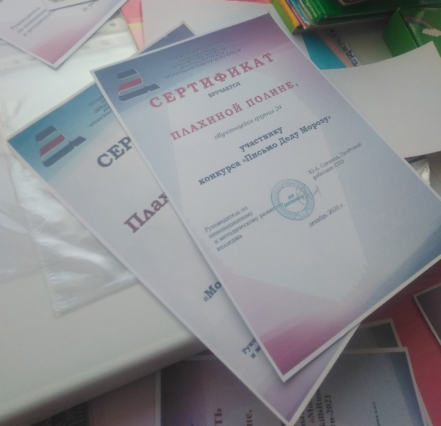
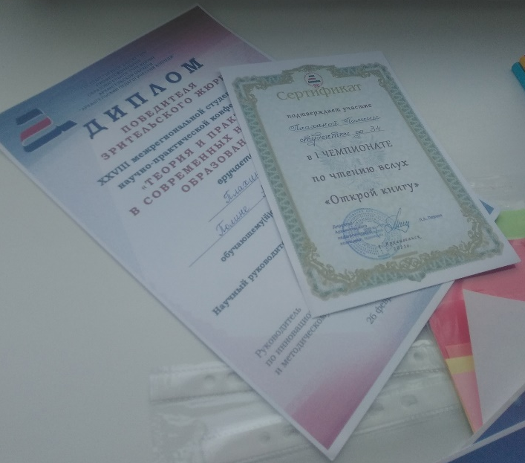
С чего начинается путь?
Мой путь начинается с активного участия в Архангельском педагогическом колледже.
XXVII межрегиональная студенческая научно- практическая конференция «Теория и практика в современных науках и образовании».
Участник отборочных соревнований среди студентов колледжа на право участвовать в V Открытом региональном чемпионате «Молодые профессионалы» (WorldSkills Russia) Архангельской области- 2021.
Чемпионат по чтению вслух «Открой книгу»
Диплом победителя зрительного жюри XXVIII межрегиональной студенческой научно- практической конференции «Теория и практика в современных науках и образовании» и др.

Slide 7
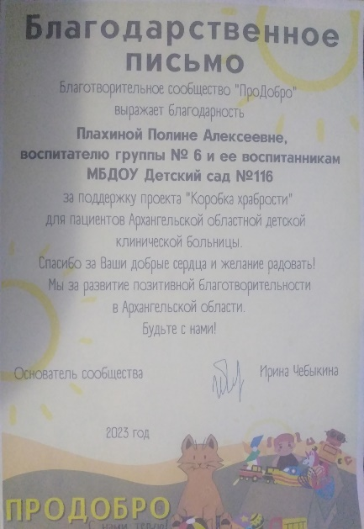
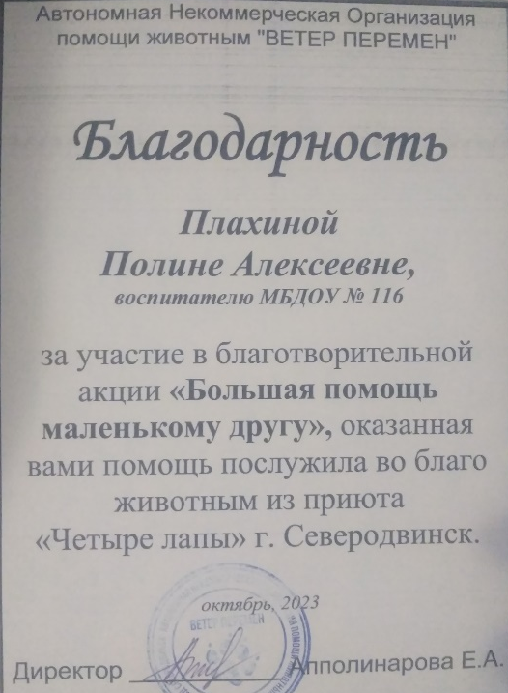
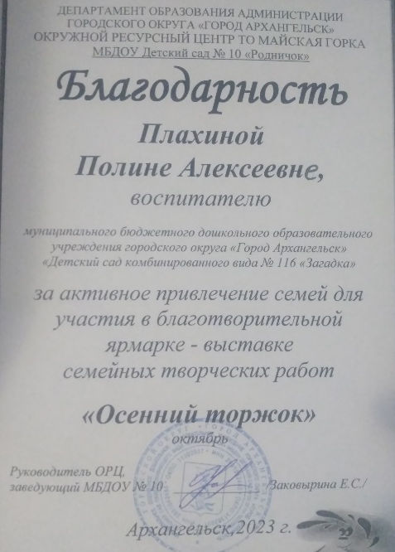
Детский сад №116 «Загадка»
Я работаю в данном детском саду и с удовольствием принимаю участие совместно со своими воспитанниками группы в различных конкурсах.
Как оказывается, каких только конкурсов нет, творчество включается сразу, если я понимаю, что мне данный конкурс интересен.
Я только начинаю делать шаги, чтобы мои планы на будущее осуществились, и это оказывается так интересно, чтобы на работу ходить не только для работы с детьми.

Slide 8
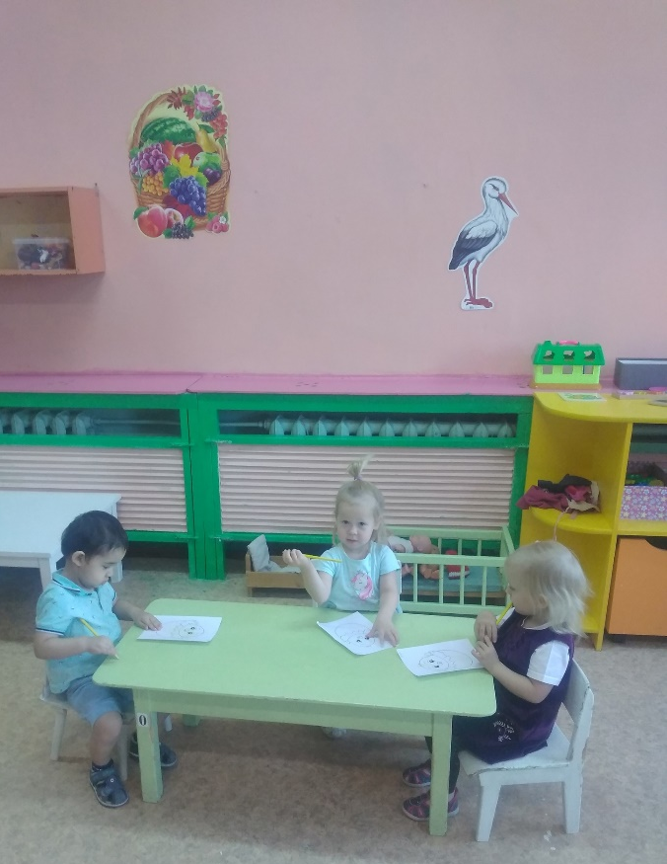
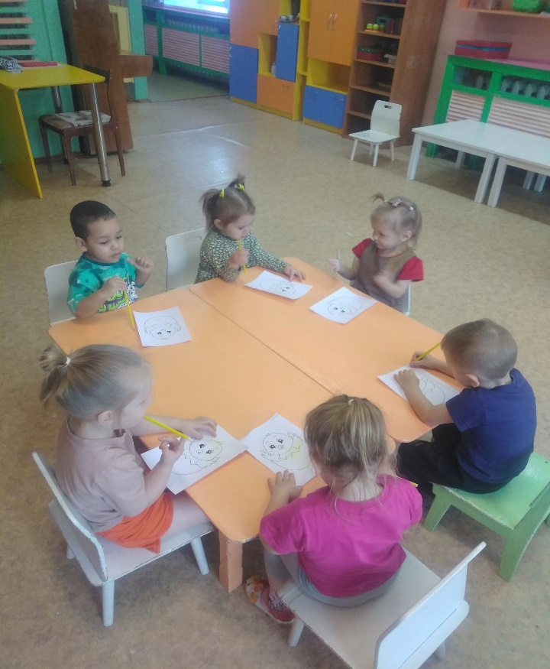
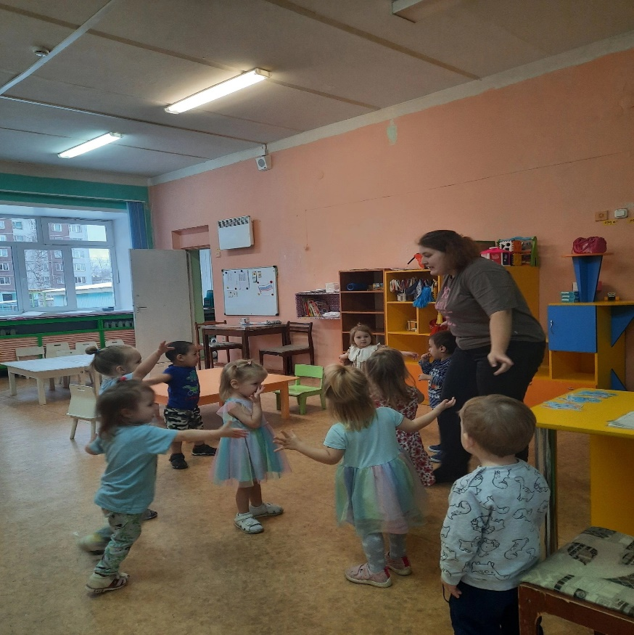
Мне очень нравится заниматься с детьми 2-3 лет, они могу замечать такие вещи, которые мы воспитатели «взрослые», иногда даже и не замечаем.
Мы их чему-то учим, а они нас.
Хороводная игра «Вейся, капустка»
Занятие по рисованию «Цыпленок»

Slide 9
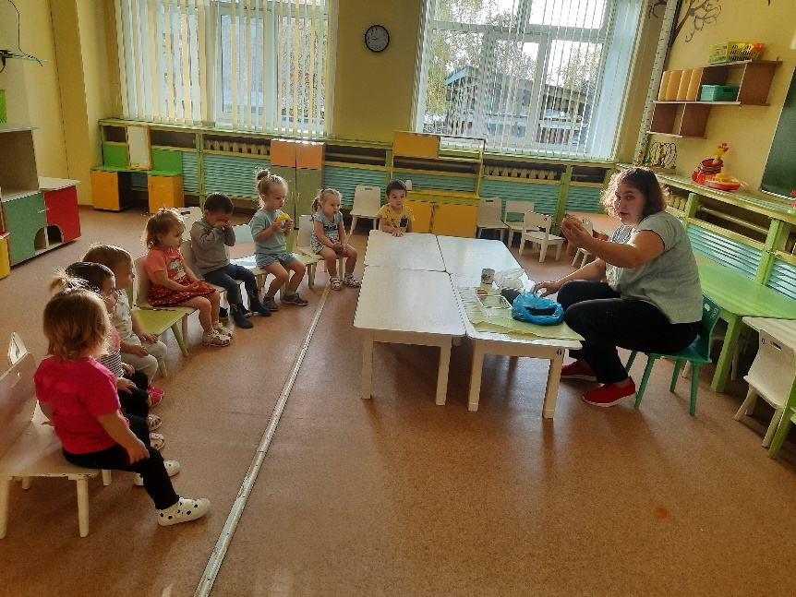
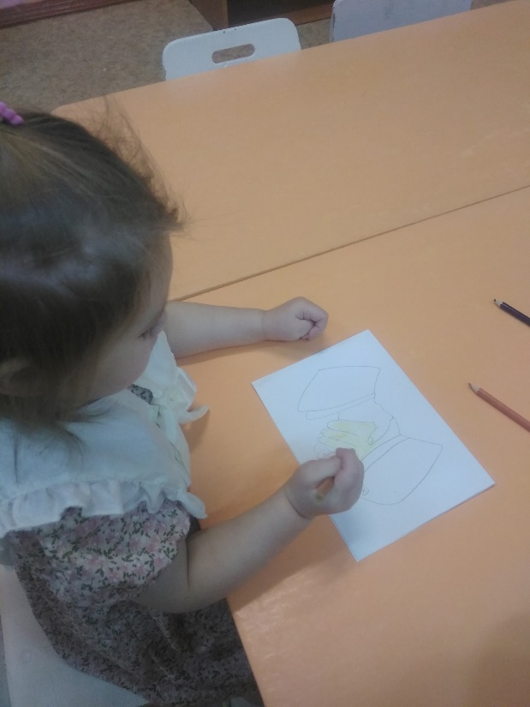
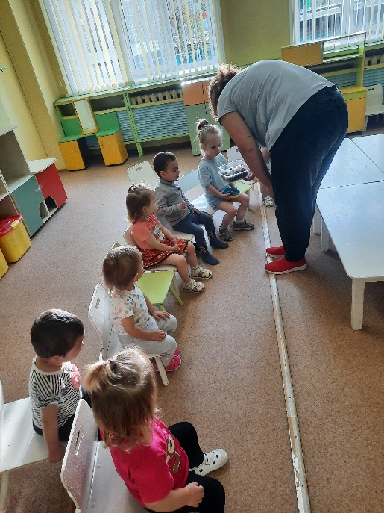
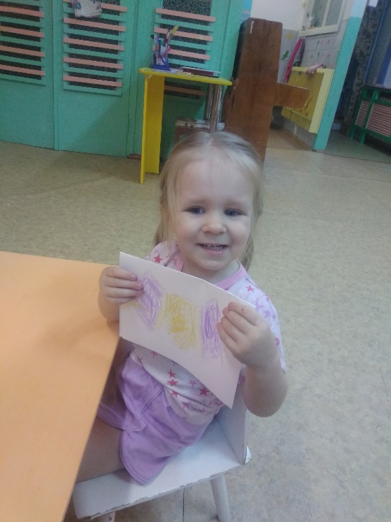
Занятие по окружающему миру «Лук мы вырастим у нас!»
Рисование рукопожатий на конкурс «Единки»

Slide 10
Подумаю на перспективу
На перспективу я запланировала себе получить первую квалификационную категорию.
Поучаствовать во Всероссийском профессиональном конкурсе «Воспитатель года»
Конференции и форумы для педагогов
Новые повышения квалификации

Slide 11
Привычка всего прочнее, когда берет начало в юных годах; это называем мы воспитанием, которое есть, в сущности, не что иное, как рано сложившиеся привычки. (Бэкон Ф.)

